Slide 1
会
員
募
集
群馬県では、多様な主体が幅広く参画・連携し、
県内の孤独・孤立対策を推進することを目的に、
官民連携プラットフォームを設置します。
趣旨にご賛同いただける皆様のご入会を
お待ちしております。
【事務局】社会福祉法人群馬県社会福祉協議会
群馬県孤独・孤立対策推進事業（群馬県委託事業）

Slide 2
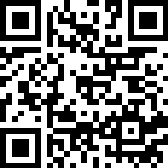
プラットフォームの目的
行政、社会福祉協議会、社会福祉法人、NPO等支援団体、民間企業等の多様な主体が、地域や分野を超えて連携・協働することにより、県内における孤独・孤立対策を推進し、誰ひとり取り残さない地域共生社会の実現を目指します。
群馬県孤独・孤立対策官民連携プラットフォームに入会するメリット
①孤独・孤立対策を推進している関係機関と「繋がる」ことが出来ます。
②国、県からの情報や、プラットフォーム加入団体が主催するイベント等を「知る」ことが出来ます。
③団体が実施している様々な活動を他の団体へ「知らせる」ことが出来ます。
入会申込
⼊会⾦・年会費無料
【登録フォーム】
https://logoform.jp/f/aDh2e
問合せ
社会福祉法人群馬県社会福祉協議会 地域福祉課
〒371-8525前橋市新前橋町13-12
TEL：027-255-6111／FAX：027-255-6173
E-mail：gchiiki@g-shakyo.or.jp

